Slide 1

ĐẠI HỌC ĐÀ NẴNG TRƯỜNG ĐẠI HỌC CÔNG NGHỆ THÔNG TIN VÀ TRUYỀN THÔNG VIỆT HÀN
HỌC PHẦN: NGUYÊN LÍ HỆ ĐIỀU HÀNH
GVGD: Th.S Trần Thu Thủy
Nội dung trình bày: Chương 5

Slide 2
MEMBERS OF GROUP
TRẦN QUANG LINH
LÊ THỊ THANH NGÂN
I/O HARDWARE MANAGEMENT
TRẦN QUANG MINH
NGUYỄN THỊ HỒNG HẠNH

Slide 3
Quản lý giao diện người dùng
1. Phần mềm đầu vào
Đầu vào của người dùng chủ yếu đến từ bàn phím và chuột.
Đầu vào của người dùng chủ yếu đến từ bàn phím và chuột.
Bàn phím thông thường có ít hơn 128 phím, chỉ cần 7 bit để biểu diễn số phím. Bit thứ tám được đặt thành 0 khi nhấn phím và thành 1 khi nhả phím.
Mặc dù giao diện bàn phím này đặt toàn bộ gánh nặng lên phần mềm, nhưng nó cực kỳ linh hoạt. Ví dụ: các chương trình người dùng có thể quan tâm đến việc một chữ số vừa nhập đến từ hàng phím trên cùng hay bàn phím số ở bên cạnh.
Nếu bàn phím ở chế độ chuẩn, các ký tự phải được lưu trữ cho đến khi toàn bộ dòng được tích lũy, người dùng có thể quyết định xóa một phần của nó.

Slide 4
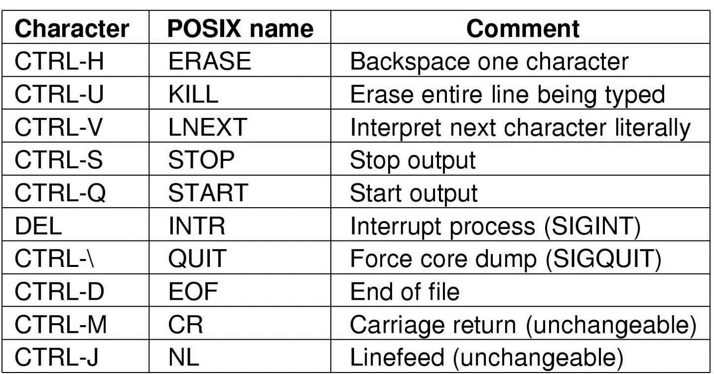
Quản lý giao diện người dùng
Khi hoạt động ở chế độ chuẩn, một số ký tự đầu vào có ý nghĩa đặc biệt:

Slide 5
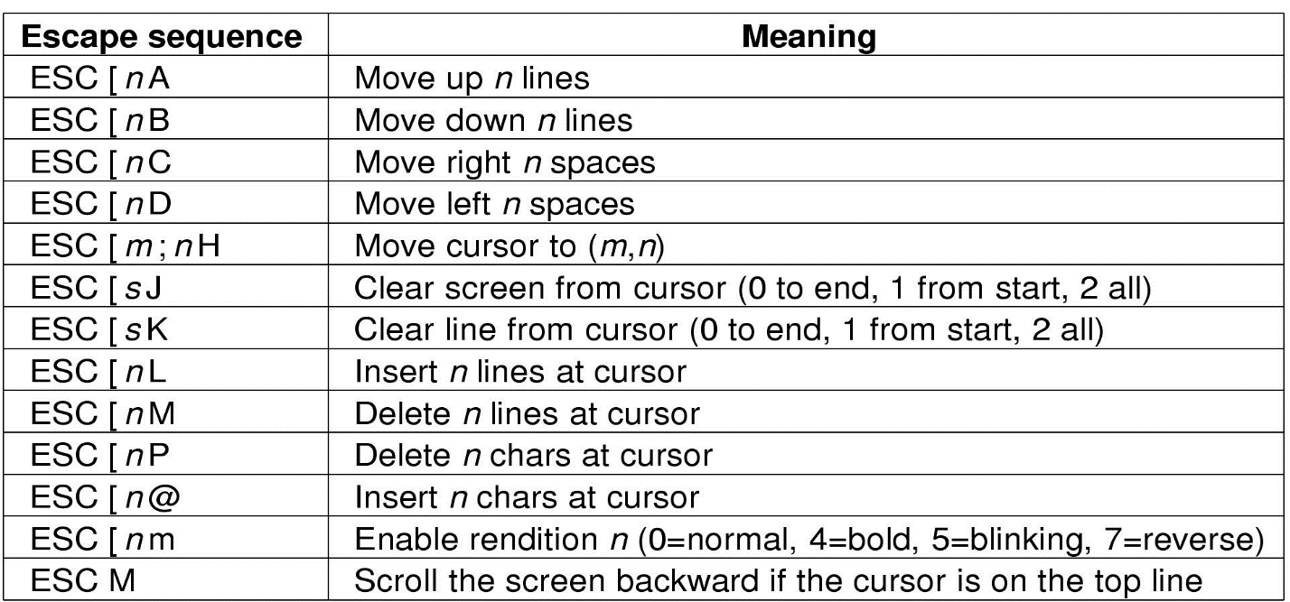
Quản lý giao diện người dùng
2. Phần mềm đầu ra:
Đầu ra đơn giản hơn đầu vào khi đầu ra tuần tự bằng một phông chữ, kích thước và màu sắc.
Trình tự thoát ANSI được chấp nhận bởi trình điều khiển thiết bị đầu cuối trên đầu ra. ESC biểu thị ký tự thoát ASCII (0x1B) và n, m và s là các tham số số tùy chọn.
.

